Slide 1
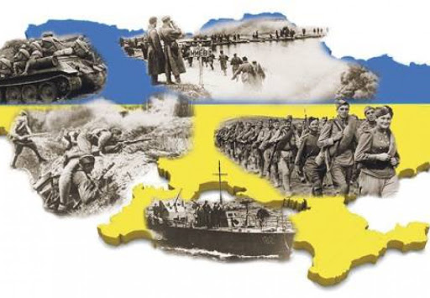
Визволення України від фашистських загарбників

Slide 2
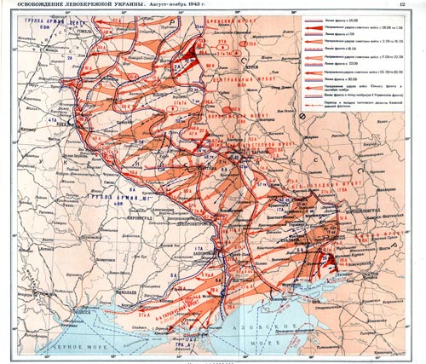
Перемога радянського війська під Курськом поклала початок літнєму наступу Червоної Армії, яке розгорнулося на фронті до 2 тис. км.

Slide 3
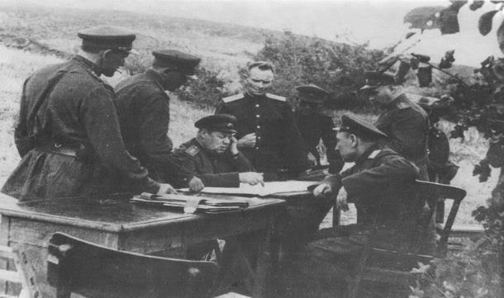
Радянське Верховне Головнокомандування з серпня і до кінця 1943 року провело ряд великих наступних операцій на західному і південно-західному стратегічних напрямках. Восени 1943 року особливе значення мали бойові дії з визволення Лівобережної України, Донбасу та форсуванню Дніпра, які були проведені силами п`яти фронтів (Центральний, Воронежський, Степовий, Південно-Західний і Південний).

Slide 4
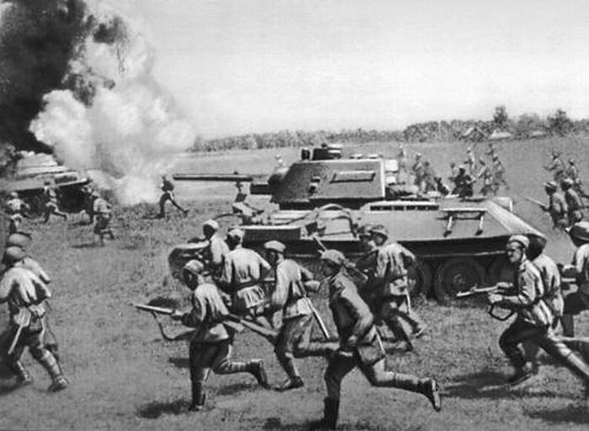
13 серпня1943 року розпочалась Донбаська операція Південно -Західного и Південного фронтів. 23серпня 1943 р. Радянські війська визволили Харків

Slide 5
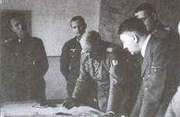
Керівництво нацистської Німеччини надавало утриманню Донбасу в своїх руках винятково велике значення. І не випадково Гітлер на одній з нарад в серпні 1943 року заявив: «Виключно важливо Донецький басейн і далі утримувати в наших руках, і в той же час все, що не є настійно необхідним в Донецькій області, знищити, з тим щоб, якщо за певних умовах доведеться вимушено відійти, позбавити противника важливих економічних позицій ».

Slide 6
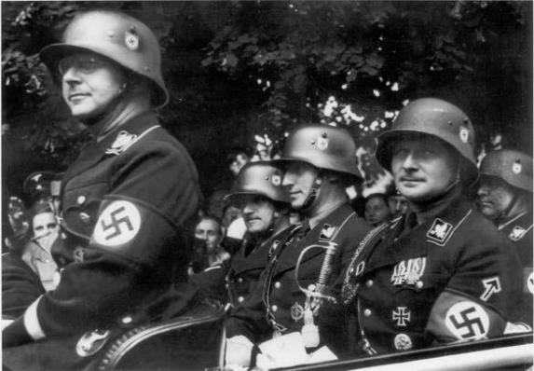
Донбаська операція почалася в той час, коли Воронезький і Степовий фронти розвивали наступ на Харків, створюючи серйозну загрозу флангу і тилу угруповання німецько-фашистських військ, що оборонялася в Донбасі. Командування вермахту докладав усіх зусиль, щоб зупинити наступ радянських військ на харківському напрямі. Туди були перекинуті 15 дивізій, в тому числі 4 танкові з Донбасу. Ослаблення діяла там угруповання противника створило сприятливі умови для наступу Червоної Армії на цій ділянці радянсько-німецького фронту
.

Slide 7
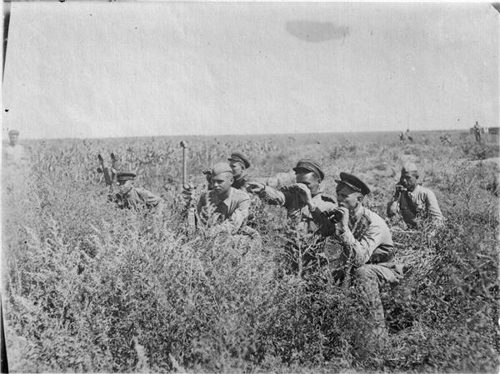
Ставка ВГК поставила військам Південно-Західного фронту (генерал армії Р. Я. Малиновський) завдання завдати удару з рубежу Ізюм, Богородичне в загальному напрямку на Барвінкове, Павлоград, Орєхов, розгромити протистоїть супротивника і, опанувавши кордоном Запоріжжя, Пологи, відрізати донбаської угрупованню німецько -фашистських військ шляхи відходу на захід.

Slide 8
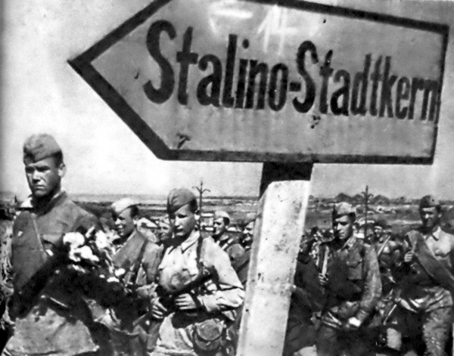
Війська Південного фронту (генерал-полковник Ф. І. Толбухін) отримали завдання прорвати сильну оборону ворога на річці Міус і у взаємодії з військами Південно-Західного фронту розгромити донбаське угруповання противника, опанувавши районом Артемівськ, Таганрог, Красний Луч. Надалі фронт повинен був наступати в південно-західному напрямку, до гирла Дніпра.

Slide 9
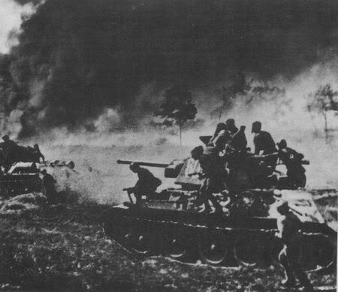
Для проведення Донбаської операції були залучені великі сили. У складі двох фронтів налічувалося понад 1 млн. Чоловік, близько 21 тис. Гармат і мінометів (без реактивної артилерії), понад 1,2 тис. Танків і САУ, близько 1,4 тис. Літаків. Найбільш потужне угруповання була зосереджена в смузі Південно-Західного фронту.

Slide 10
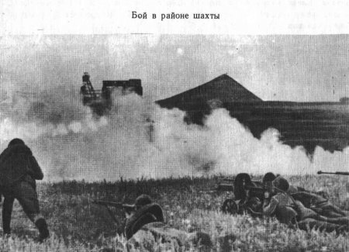
Німецько-фашистські війська, що оборонялися в Донбасі, мали наказ Гітлера за всяку ціну утримувати зайняті рубежі. Вони мали близько 540 тис. Чоловік, 5,4 тис. Гармат і мінометів, до 900 танків і штурмових гармат, близько 1,1 тис. Літаків. На підступах до центральних районів Донбасу противник створив потужну оборону. Передній край її головною смуги проходив по річках Сіверський Донець і Міус. В глибині були зведені оборонні рубежі по річках Кринка, Кальміус і Самара. У багатьох містах, селищах, селах і на командних висотах обладналися вузли оборони і опорні пункти. Особливо сильно був укріплений рубіж по річці Міус.

Slide 11
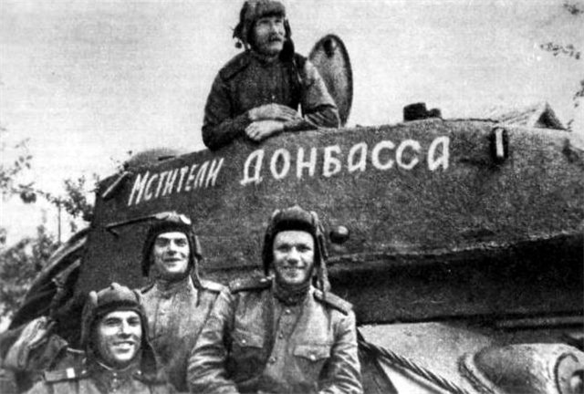
З першого ж дня бої прийняли вкрай напружений характер. Противник чинив шалений опір, часто проводив контратаки великими силами піхоти і танків, що наступали при масованої підтримки артилерії і авіації. Проте війська правого крила Південно-Західного фронту після запеклих боїв 18 серпня оволоділи містом Зміїв. В результаті положення гітлерівців в районі Харкова істотно ускладнилося. Однак в цей час наступ центральної угруповання фронту розвитку не отримало.

Slide 12
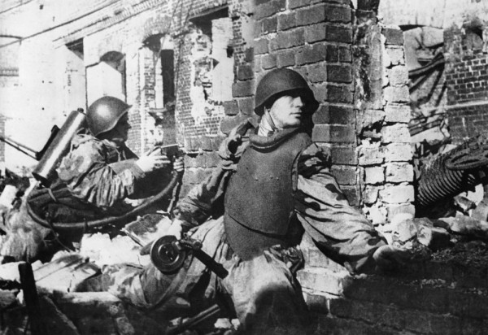
Тим часом події стрімко розвивалися. Над угрупуванням німецько-фашистських військ в Донбасі нависла грізна небезпека з півночі. 23 серпня війська Степового фронту при активному сприянні Воронезького і Південно-Західного фронтів звільнили Харків. Їхнє подальше просування в південно-західному напрямку створювало передумови для оточення донбаської угруповання ворога

Slide 13
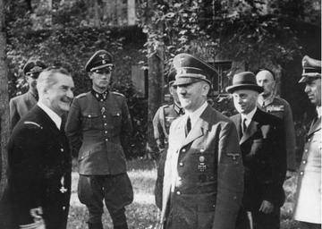
Різке ускладнення обстановки на південному крилі Східного фронту не на жарт стривожило верховне командування вермахту. 27 серпня в Вінницю терміново прибув Гітлер. На проведеному нараді командувач групою армій «Південь» генерал-фельдмаршал Е. Манштейн заявив, що без значних підкріплень його групі армій наступ Червоної Армії в Донбасі не зупинити. Фюрер запевнив фельдмаршала, що найближчим часом в його розпорядження будуть спрямовані 12 дивізій зі складу груп армій «Центр» і «Північ». Однак наростаючі удари Червоної Армії на західному стратегічному напрямку, а також на стику груп армій «Центр» і «Південь» поставили хрест на цих намірах Гітлера.

Slide 14
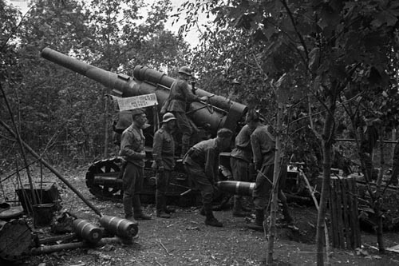
Тим часом війська Південного фронту продовжували успішно розвивати наступ. Завдавши удару з району Амвросіївки в південному напрямку, вона вийшла на узбережжі Азовського моря, відрізавши шляхи відступу на захід угрупуванню противника, оборонялася в районі Таганрога

Slide 15
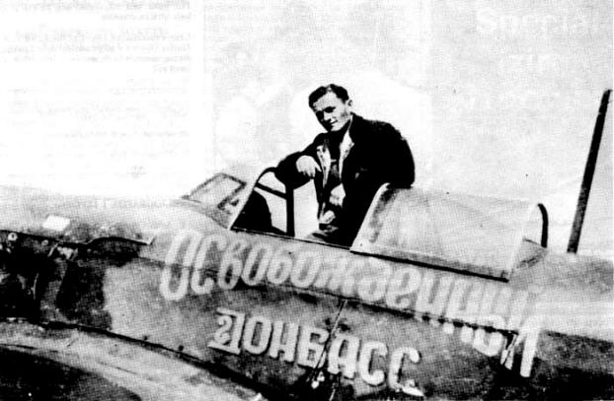
Велику допомогу наземним військам в тому, що крушить оборони ворога на Миусе надала 8-а повітряна армія. Її льотчики, незважаючи на високу активність німецької авіації, утримали панування в повітрі і, надійно прикривши свої війська, завдали противнику великих втрат. Протягом всієї Донбаської операції в повітрі не затихала запекла боротьба. Крилаті бійці 8-ї повітряної билися мужньо і відважно. У серпні 1943 року вони провели 285 повітряних боїв, в ході яких збили 280 німецьких літаків.

Slide 16
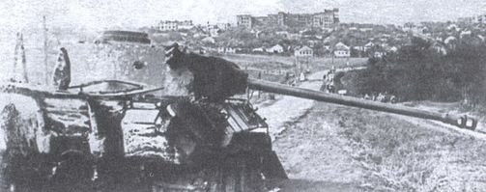
До цього часу стало вже цілком очевидно, що війська групи армій «Південь» утримати Донбас не зможуть. Втративши великі вузли опору, вони відходили все далі на захід. Чергова спроба затримати наступ радянських військ ними була зроблена на підступах до Сталіно (Донецьк) і на рубежі річки Кальміус (укріплена позиція «Черепаха»). Тим самим противник прагнув утримати за собою центральні і західні райони Донбасу. Але як ні завзято пручався ворог, зупинити наступ радянських військ йому не вдалося і цього разу.

Slide 17
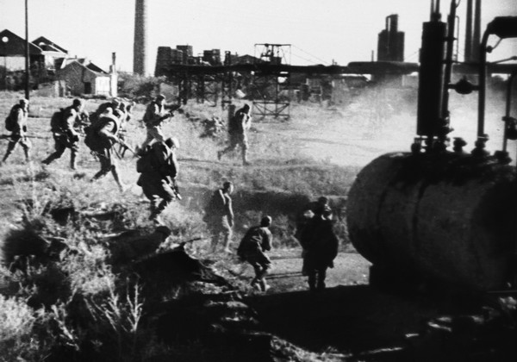
Нарощуючи силу ударів, Ставка ВГК ще 2 вересня посилила успішно наступали війська Південного фронту 11-м і 20-м танковими корпусами. Швидко просуваючись на захід, Червона Армія один за іншим звільняла донецькі міста - Горлівку, Іловайськ, Артемівськ, Краматорськ та інші. Лише 6 вересня ворог був вигнаний з більш ніж 100 населених пунктів, а 8 вересня радянські війська оволоділи центром Донбасу - містом Сталіно.

Slide 18
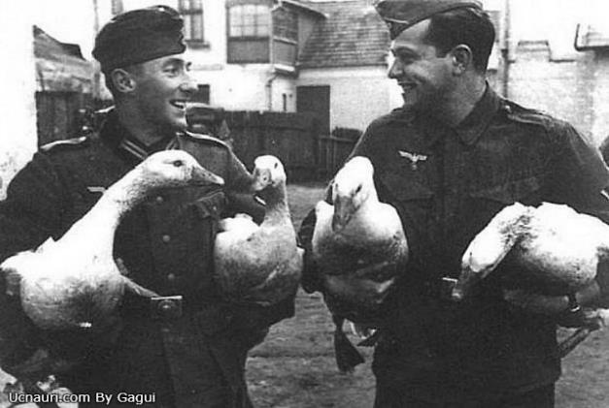
Відступаючи, ворог прагнув вивезти з Донбасу матеріальні цінності. Важливо було не допустити цього. Дане завдання було покладено на авіацію. З початку вересня вона завдавала масованих ударів по комунікаціях противника. Її дії були успішними і зірвали план німецько-фашистського командування, який намагався вивезти до Німеччини десятки тисяч радянських громадян і награбоване майно.

Slide 19
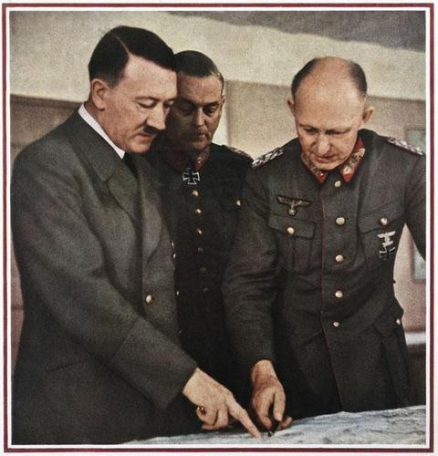
8 вересня Манштейн доповідав Гітлеру, який прибув на нараду в Запоріжжі: «Ворогові вдалося зробити пролом на північному фланзі 6-ї армії шириною 45 км, де б'ються тільки залишки двох наших дивізій.» Гітлер не міг не погодитися з неминучістю подальшого відходу, але зажадав зупинити наступ Червоної Армії на підступах до Дніпра

Slide 20
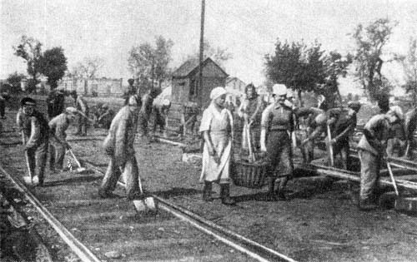
Разом з тим необхідно відзначити, що наступали в Донбасі війська Південного і Південно-Західного фронтів зазнали великих труднощів. Через їх швидкого просування комунікації сильно розтяглися, автотранспорту не вистачало, а залізничні колії виявлялися майже всюди зруйнованими. У цій складній обстановці велику допомогу військам надавало населення Донбасу. Сотні тисяч звільнених з фашистської окупації радянських людей допомагали відновлювати дороги, мости і зв'язок, ремонтували бойову техніку, доставляли боєприпаси та інші засоби матеріального забезпечення, доглядали за пораненими
.

Slide 21
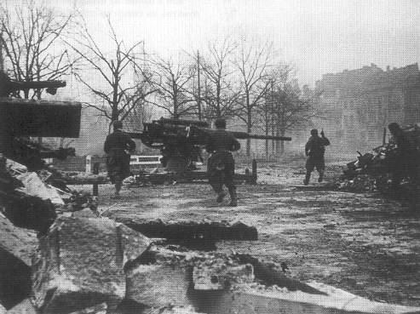
ДО 15 вересня Південно-Західний і Південний фронти вийшли на лінію Лозова, Чаплине, Гуля Успішний наступ радянських військ загрожувало розвалом всього південного крила німецького Східного фронту. Гуляй-Поле, Таганрозька затока. Відсутність у противника на Східному фронті великих резервів і скутість вермахту широким наступом Червоної Армії позбавляли німецько-фашистське командування можливості заповнити утворилися в стратегічному фронті розриви, зробили неминучим подальший глибокий відхід групи армій «Південь».

Slide 22
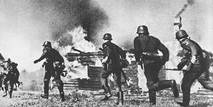
Відступаючи з Лівобережної України, гітлерівське командування здійснювало складений по рецептам тотальної війни бузувірський план повного спустошення залишеної території. Поряд з регулярними військами масове знищення мирного населення та викрадення його в Німеччину, руйнування промислових об'єктів, міст та інших населених пунктів проводили частини СС і поліції

Slide 23
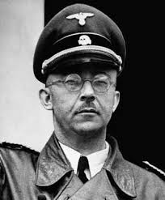
Завдання по руйнуванню Донбасу рейхсфюрер СС Г. Гіммлер поставив своїм військам ще 7 вересня. У наказі, адресованому вищому керівництву військ СС і поліції на Україні, він вимагав: «Необхідно домагатися того, щоб при відході з районів України не залишалося жодної людини, жодної голови худоби, жодного центнера зерна, ні однієї рейки; щоб не залишилися в цілості жоден будинок, жодна шахта, яка б не була виведена на довгі роки з ладу; щоб не залишилося жодного колодязя, який би не був отруєний. Противник повинен знайти дійсно тотально спалену і зруйновану країну ... зробіть все, що в людських силах, для виконання цього ... »

Slide 24
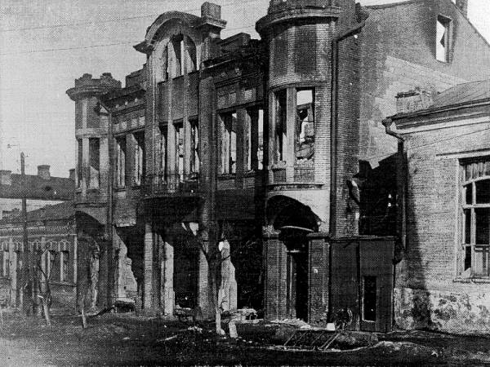
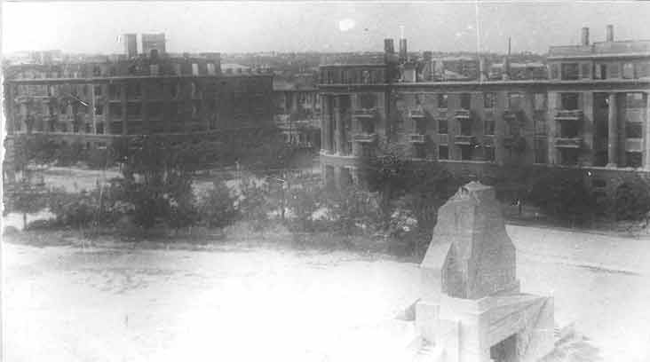
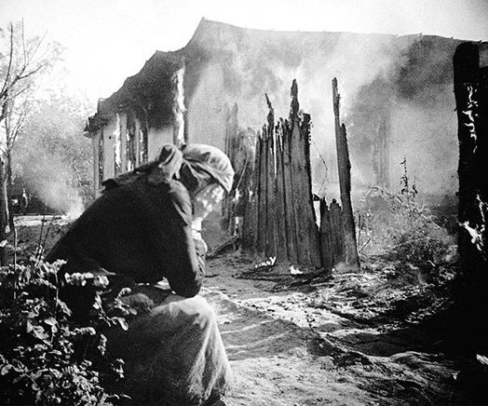

Slide 25
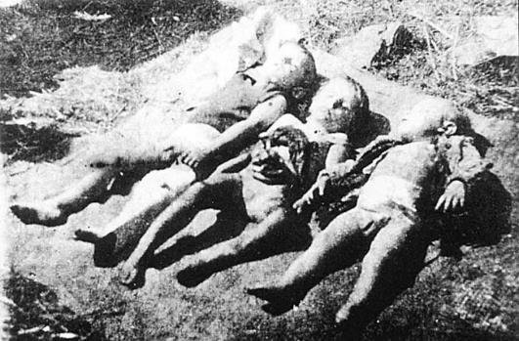
Плани німецько-фашистського командування стримати наступ Червоної Армії руйнувалися на очах. У безсилій люті ворог з особливою ретельністю виконував наказ Гітлера про проведення в життя «тактики випаленої землі». Воїни наступаючих частин своїми очима бачили сліди злочинів фашистських окупантів на радянській землі, дізнавалися про них з повідомлень газет, бесід агітаторів і політпрацівників, від рідних. Це посилювало їх ненависть до загарбників, кликало на якнайшвидший розгром ворога
.

Slide 26
ОКВ після поразки під Курськом і провалу операції «Цитадель» вирішило перейти до оборони на всьому Східному фронті. Німецько-фашистським військам було віддано наказ міцно утримувати займані рубежі. Одночасно приймалися термінові заходи до того, щоб підготувати нові оборонні рубежі в глибині. Для цього планувалося використати насамперед великі річки. Особливе значення надавалося Дніпру. Широка, глибока, ріка з високим правим берегом представляла серйозну природну перешкоду для наступаючих зі сходу військ. На думку німецько-фашистського командування, вона повинна була стати нездоланним бар'єром для Червоної Армії. «... Швидше Дніпро потече назад, ніж росіяни подолають його ...», - заявив Гітлер на одному з партійних нарад в Берліні, після того як Червона Армія, здобувши перемогу під Курськом, широким фронтом розгорнула наступ на захід.

Slide 27
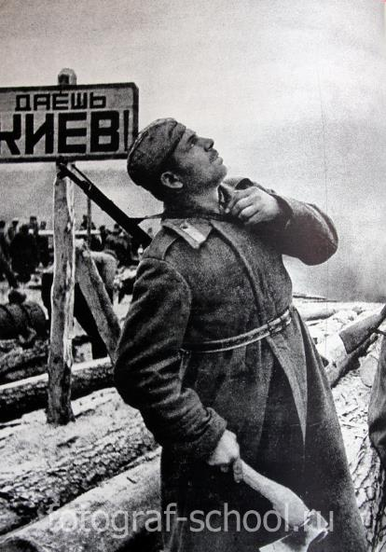
9 вересня заступник Верховного Головнокомандувача Маршал Радянського Союзу Г. К. Жуков і командуючий військами Воронезького фронту генерал армії М. Ф. Ватутін розробили план наступальної операції фронту з оволодіння столицею України - містом Києвом. Незабаром його затвердив Верховний Головнокомандувач. На підставі раніше отриманих вказівок Ставки Воронезькому фронту мали завдати удару в загальному напрямку на Київ. Основні зусилля фронт зосереджував на своєму правому крилі.

Slide 28
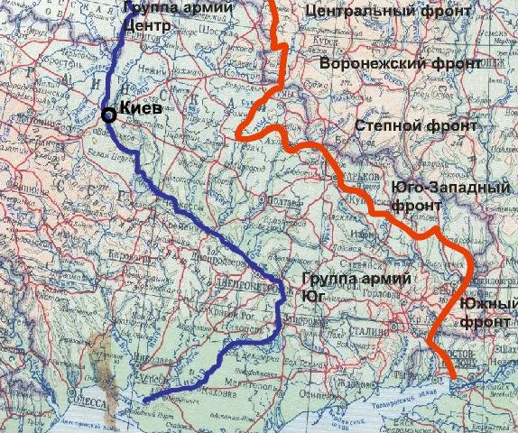
Німецька кліка взяла курс на затяжну війну і вирішила перейти до стратегічної оборони. Особливі надії Гітлер і його генерали покладали на рубіж Дніпра, де вони розраховували зупинити просування радянських войск кк

Slide 29
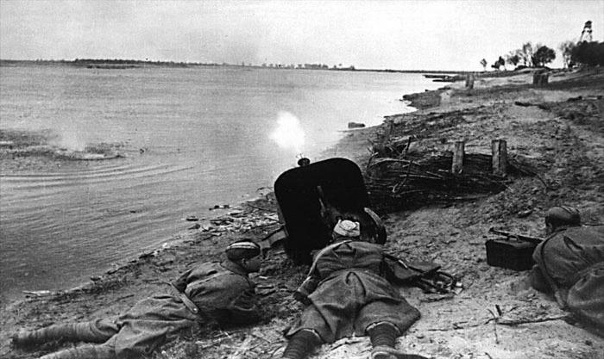
Просуваючись на захід, війська Центрального фронту 21 вересня 1943 р звільнили Чернігів і з ходу приступили до форсування Дніпра на чорнобильському напрямку. Війська Воронезького, Степового і Південно-Західного фронтів також стрімко розгорнули наступ до Дніпра. Противник вживав усіх заходів до того, щоб закріпитися на правому березі Дніпра. Свою оборону на Дніпрі гітлерівці називали «великим східним валом».

Slide 30
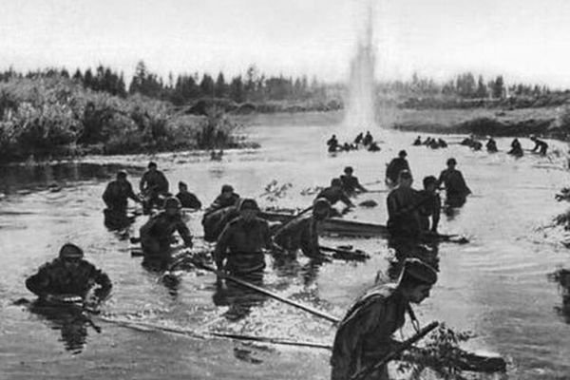
Но советские дивизии шаг за шагом теснили противника, взламывая его оборону. В ноябре центр всех событий на Днепре переместился на киевское направление, которое было важнейшим в битве за Правобережную Украину. 6 ноября столица Украины — Киев был освобожден от противника войсками 1-го Украинского фронта.

Slide 31
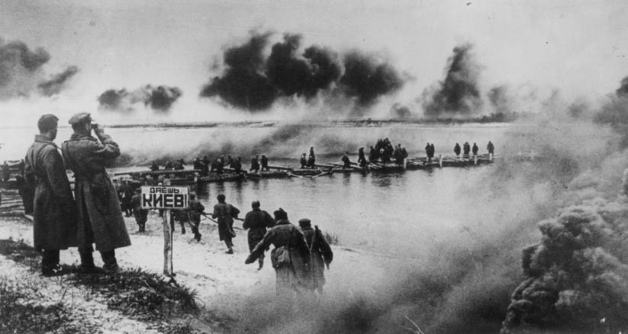
Просуваючісь на Захід, війська Центрального фронту 21 вересня 1943 р звільнілі Чернігів и з ходу приступили до форсування Дніпра на Чорнобильський напрямку. Війська Воронезького, Степового и Південно-Західного фронтів такоже Стрімко розгорнулі наступ до Дніпра. Противник вживатися усіх ЗАХОДІВ до того, щоб закріпітіся на правому березі Дніпра. Свою оборону на Дніпрі гітлерівці називали «великим східнім валом».

Slide 32
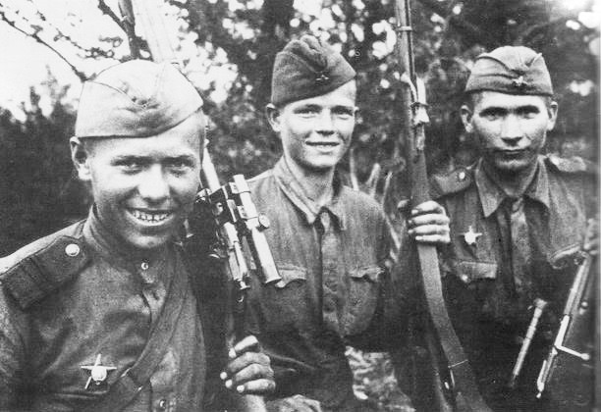
В результаті перемоги під Курськом і виходу радянських військ до Дніпра завершився корінний перелом у ході Великої Вітчизняної війни і всієї другої світової війни.

Slide 33
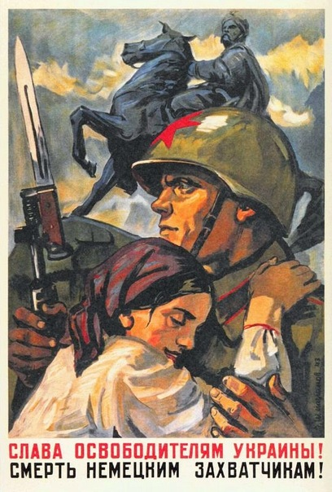

Slide 34
